Slide 1
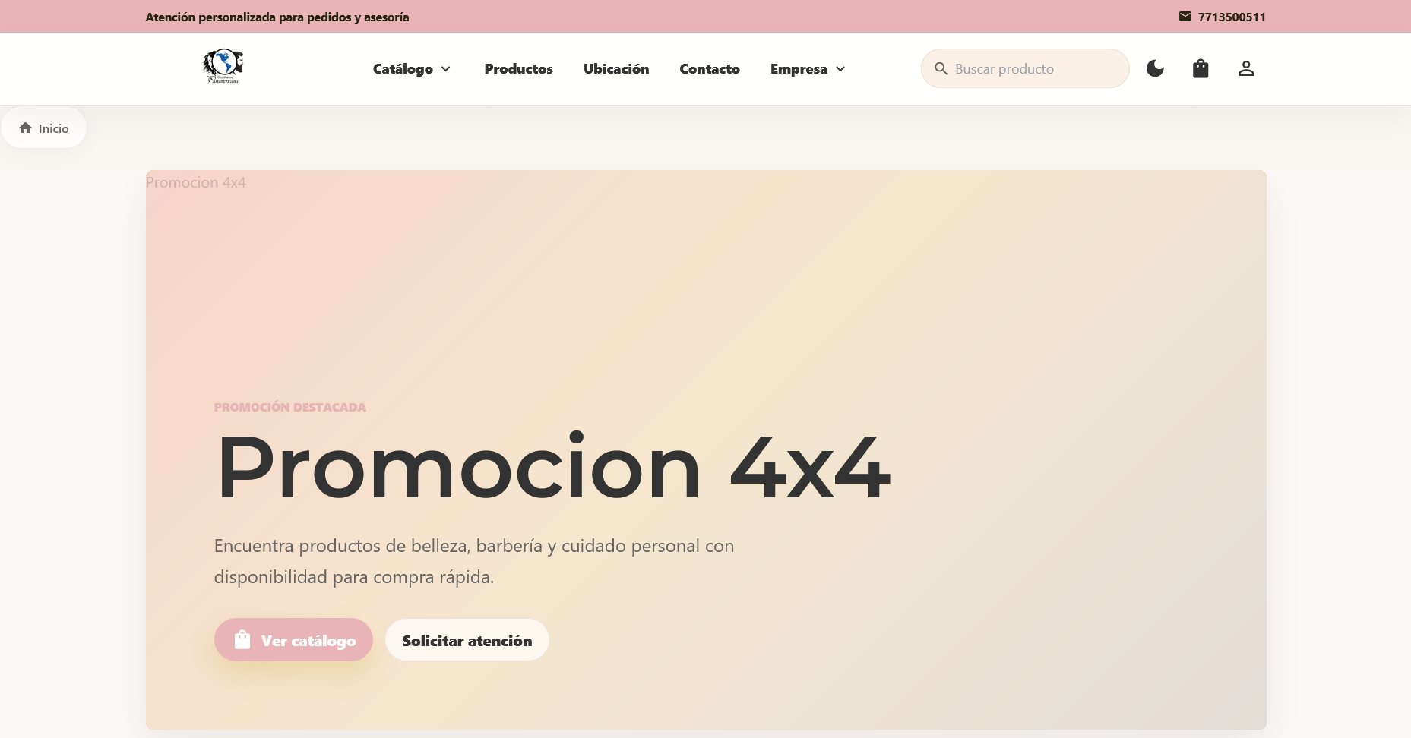
DISTRIBUIDORA PANAMERICANA · GRUPO C
Sistema de gestión de ventas e inventario para la Distribuidora Panamericana
Es una plataforma web para administrar el catálogo, controlar existencias, registrar pedidos y consultar ventas. Integra productos, marcas, familias, usuarios, ofertas y métodos de entrega en una sola operación.
COLECCIONES PRINCIPALES: CATÁLOGO · INVENTARIO · PEDIDOS · VENTAS
Captura del sistema — página principal
1

Slide 2
PROPUESTA 1 · CLASIFICACIÓN
Clasificar el riesgo de desabasto prioriza la reposición
COLECCIONES
TRANSFORMACIÓN
VARIABLE / RESULTADO
pedidos
productos
marcas · familias
Filtrar pedidos entregados → separar productos → agregar ventas de 7, 15 y 30 días → unir stock y catálogo.
Objetivo: riesgo_desabasto
Clases: ALTO · MEDIO · BAJO
Dataset de entrenamiento — una fila por producto y fecha de corte
producto
stock
ventas_7d
ventas_30d
promedio/día
días cobertura
clase
¿Para qué sirve?
Alicate P001
8
6
27
0.90
9
ALTO
• Priorizar compras
• Evitar productos agotados
• Reducir sobreinventario
• Alertar al administrador
Peine P002
35
3
13
0.43
81
BAJO
Máquina P003
18
5
24
0.80
23
MEDIO
Cómo se etiquetan las clases
ALTO: cobertura ≤ 7 días · MEDIO: 8–30 días · BAJO: > 30 días.
Valores de ejemplo para mostrar la estructura del dataset.
2

Slide 3
PROPUESTA 2 · REGRESIÓN
Predecir la demanda convierte ventas históricas en compras planeadas
COLECCIONES
TRANSFORMACIÓN
VARIABLE / RESULTADO
pedidos
productos
ofertas
Pedidos pagados/entregados → una fila por producto y semana → sumar unidades → crear rezagos y variables de precio, oferta y calendario.
Valor continuo: unidades_siguientes_30d
Dataset de regresión — una fila por producto y semana
producto
semana
precio
descuento
ventas previas.
prom,. Ventas anteriores a 4 sem.
stock
unid. próximos 30d
Predicción
P001
24
$125
0%
14
12.5
38
51
51
P002
24
$189
10%
8
7.2
45
34
P003
24
$95
0%
21
18.7
27
76
unidades de P001
en 30 días
Utilidad operativa
Define cuánto reabastecer por producto, anticipa temporadas de mayor demanda y reduce tanto faltantes como capital detenido en mercancía. Modelo inicial: regresión lineal; comparación posterior con Random Forest.
Compra sugerida = demanda predicha + stock de seguridad – stock disponible – pedidos en camino
dx / dt = kx
Valores de ejemplo para mostrar la estructura del dataset.
3

Slide 4
PROPUESTA 3 · RECOMENDACIÓN POR REGLAS DE ASOCIACIÓN
Las reglas de asociación descubren qué productos se compran juntos
COLECCIONES
TRANSFORMACIÓN
VARIABLE / RESULTADO
pedidos
productos
Pedidos entregados → una canasta por pedido → codificación binaria con TransactionEncoder → Apriori → reglas de asociación.
Regla: antecedente X → consecuente Y
Métricas: soporte · confianza · lift
Dataset transaccional — cada pedido es una canasta de productos
transacción
artículos de la canasta
Criterios de una regla útil
PED001
Alicate, Navaja, Peine
Soporte: frecuencia conjunta
Confianza: P(Y | X)
Lift > 1: asociación positiva
PED002
Máquina, Peine, Cera
PED003
Alicate, Navaja, Cera
Ejemplo de resultado
{Alicate} → {Navaja} | soporte = 0.40 · confianza = 0.80 · lift = 1.25
Interpretación: cuando aparece un alicate, la navaja también aparece en 8 de cada 10 canastas; el lift mayor que 1 indica asociación positiva.
Utilidad: promociones combinadas, venta cruzada y recomendaciones del tipo “también compraron”. Valores ilustrativos.
4

